Slide 1
第二章 图形的表示与数据结构
如何在计算机中建立恰当的模型表示不同图形对象。
如何组织图形对象的描述数据以使存储这些数据所要的空间最省，检索、处理这些数据的速度较快。

Slide 2
主要内容
基本概念
三维形体的表示
非规则对象的表示
层次建模
OpenGL图像软件包

Slide 3
2.1 基本概念
造型技术
基本图形元素
几何信息与拓扑信息
坐标系
实体的定义
正则集合运算
欧拉公式

Slide 4
2.1 基本概念——造型技术
把研究如何在计算机中建立恰当的模型表示不同图形对象的技术称为造型技术。
有两类图形对象：
规则对象：几何造型、几何模型。
不规则对象：过程式模拟。

Slide 5
2.1 基本概念——基本图形元素
基本图形元素是指可以用一定的几何参数和属性参数描述的最基本的图形输出元素。
在二维图形系统中将基本图形元素称为图素或图元，在三维图形系统中称为体素。常见的基本图形元素包括点、边、面、环、体等。

Slide 6
2.1 基本概念——基本图形元素
点
点是最基本的零维几何元素。
二维空间中的点用二维坐标(x,y)来定义，主要表现为孤立点、线段的端点、线段的交点和多边形的顶点；
三维空间中的点用三维坐标(x,y,z)来表示，主要表现为孤立点、线段的端点、多面体或三维空间多边形的顶点。

Slide 7
2.1 基本概念——基本图形元素
边
边是一维几何元素。
一条边由其两个端点来确定。
二维空间中的边表现为直线段和多边形的边。
三维空间中的边主要表现为三维空间线段、三维形体的棱边或空间多边形的边界。
折线及自由曲线都是由直线段拼接而成的，但一般不直接用边来表示，而是用顶点序列来表示。

Slide 8
2.1 基本概念——基本图形元素
面
面是二维几何元素，包括多边形和带孔的区域。其中后者可以用外环加内环来组合表示，也可以用简单多边形拼接而成。
在二维空间中，非自相交的多边形可以用其顶点序列来表示。
在三维空间中，一般要将除三角形外的复杂多边形用三角形面片来拼接，以保证一个小面片内的各顶点能处在同一平面内。
对于二次曲面和三次曲面，先要按照采样间隔将曲面离散化为相互拼接的简单平面片，再进行绘制。三维空间中的面片可以计算法矢量，可用于消隐和生成光照。

Slide 9
2.1 基本概念——基本图形元素
环
环是由有向边顺序组成的面的边界。环的边界不能自相交。环又分为内环和外环，内环用来表示多边形中的孔，外环表示多边形的外部边界。不包含内环的外环即可以表示普通多边形。一般规定，内环的边为顺时针排列，外环的边为逆时针排列，因此，无论内环或外环，环边的左侧总是面向环的内部。
外环
内环

Slide 10
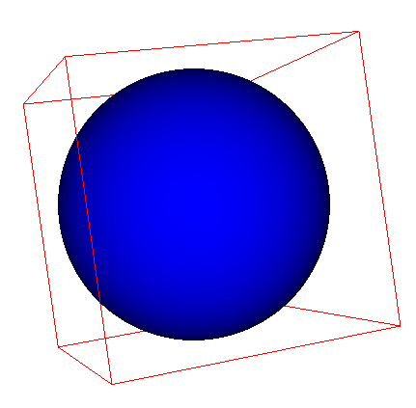
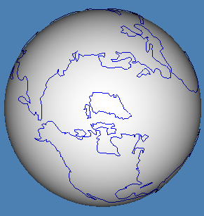
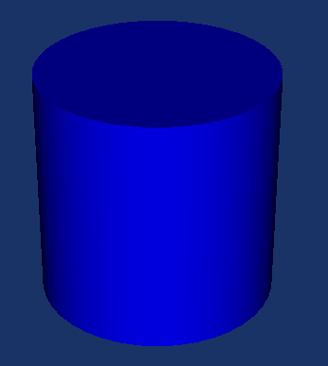
2.1 基本概念——基本图形元素
体
体是三维几何元素，是由封闭的表面围成的空间。体可以是简单体元，也可以是复杂形体，前者如四面体、三棱柱、圆柱、圆锥、长方体等。

Slide 11
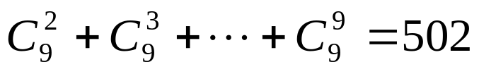
2.1 基本概念——几何信息与拓扑信息
几何信息，用来描述物体的位置和大小，主要以顶点坐标和长宽等参数表示。
拓扑信息，用来描述点、棱边及面片的数目及其相互间的邻接关系。
对于用空间平面片表示其外部边界的三维物体(以下简称平面物体)而言，其点、边、面片之间的相互邻接关系有9种，即点→点、点→边、点→面、边→点、边→边、边→面、面→点、面→边、面→面。至少需要以上这9种关系中的2种的组合才能完整地构建一个平面物体 ，因此共有
表示方法(或数据结构)。

Slide 12
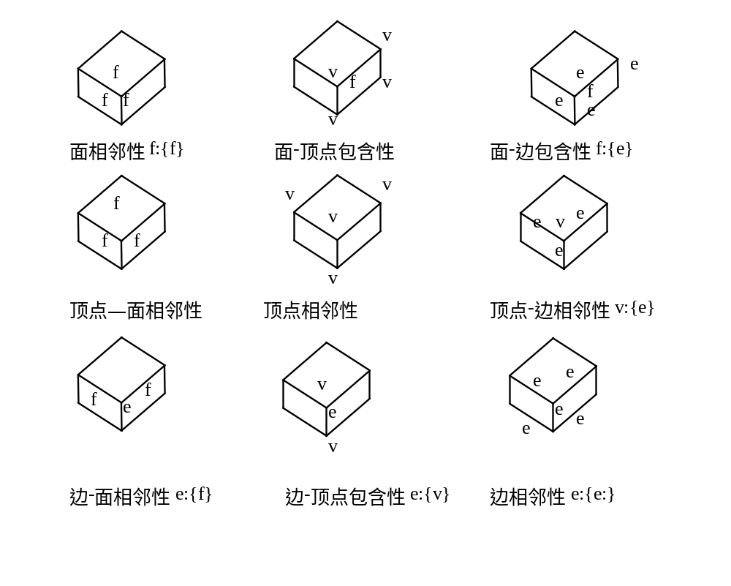
图 拓扑信息
若存储的拓扑关系少时，需要存储空间少，但查找时间长；当存储的拓扑关系多时，占用存储空间大，但查找速度快。

Slide 13
2.1 基本概念——几何信息与拓扑信息
刚体运动：不改变图形上任意两点间的距离，也不改变图形的几何性质的运动。
拓扑运动：允许形体作弹性运动，即在拓扑关系中，对图形可随意地伸张扭曲。但图上各个点仍为不同的点，决不允许把不同的点合并成一个点。

Slide 14
2.1 基本概念——坐标系
建模坐标系（Modeling Coordinate System）：对于定义的每个形体或图素都可以有各自的坐标原点和长度单位。
用户坐标系（世界坐标系，World Coordinate System）：用于定义用户的整图结构或最高层图形结构。
观察坐标系（Viewing Coordinate System）：可在用户坐标系的任何位置、任何方向定义。两个用途
规格化设备坐标系（Normalized Device coordinate System）：用于定义视图区。
设备坐标系（Device Coordinate System）

Slide 15
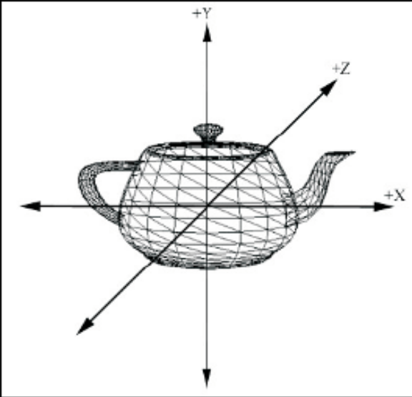
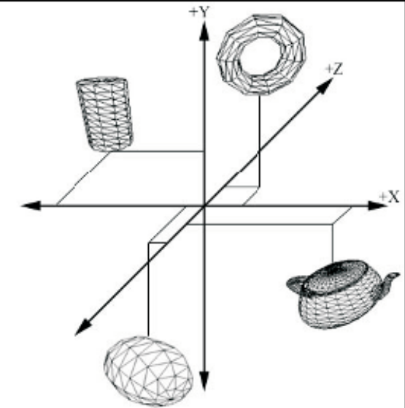
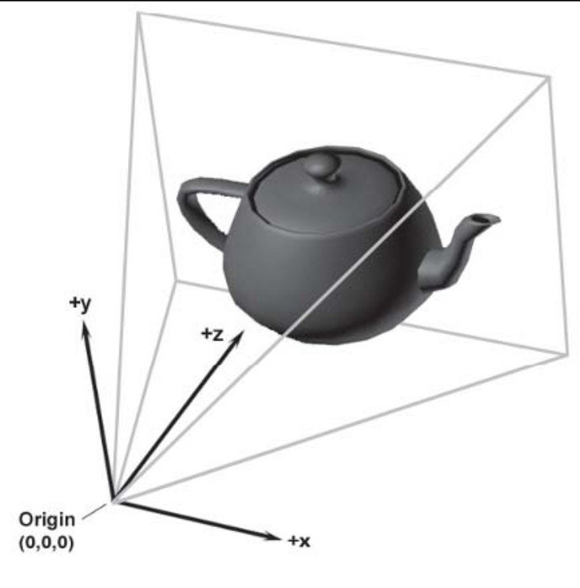
2.1 基本概念——坐标系

Slide 16
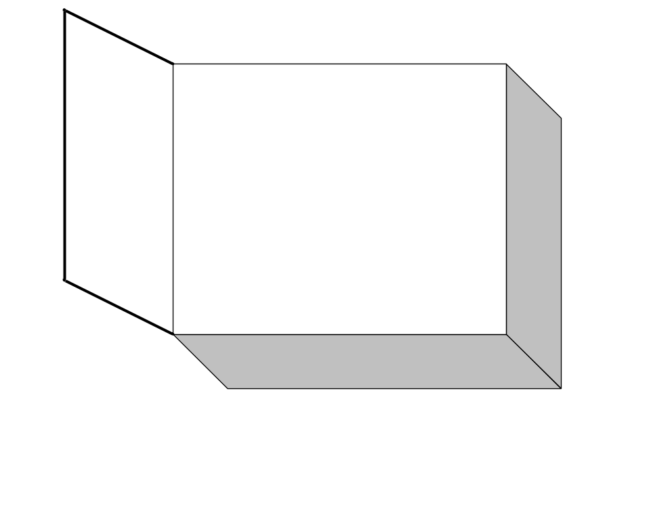
2.1 基本概念——实体
要在计算机中构造一个物体，就要使这个物体不具有任何二义性。因此，首先要对实体的有效性做一个明确的定义，据此来判断所构造的物体是否为有效的实体。
图 带有悬挂边的立方体

Slide 17
2.1 基本概念——实体
一个有效的实体应具有的性质如下：
(1)刚性。一个实体必须有不变的形状。
(2)具有封闭的边界，根据其边界可将空间分为内部和外部两部分。
(3)维数的一致性，也就是说必须有连通的内部，而不能有悬挂的或孤立的边界。
(4)占据有限的空间。
(5)经过集合运算后，仍然是有效的实体。

Slide 18
2.1 基本概念——实体
开集的闭包：是指该开集与其所有边界点的集合并集，本身是一个闭集。
正则集：由内部点构成的点集的闭包就是正则集，三维空间的正则集就是正则形体，也就是三维有效物体。

Slide 19
2.1 基本概念——实体
组成三维物体的点的集合可以分为两类：
  内点为点集中的这样一些点，它们具有完全包含于该点集的充分小的领域。
  边界点：不具备此性质的点集中的点。
点的领域：如果P是点集S的一个元素，那么点P的以R（R>0）为半径的领域指的是围绕点P的半径为R的小球（二维情况下为小圆）。

Slide 20
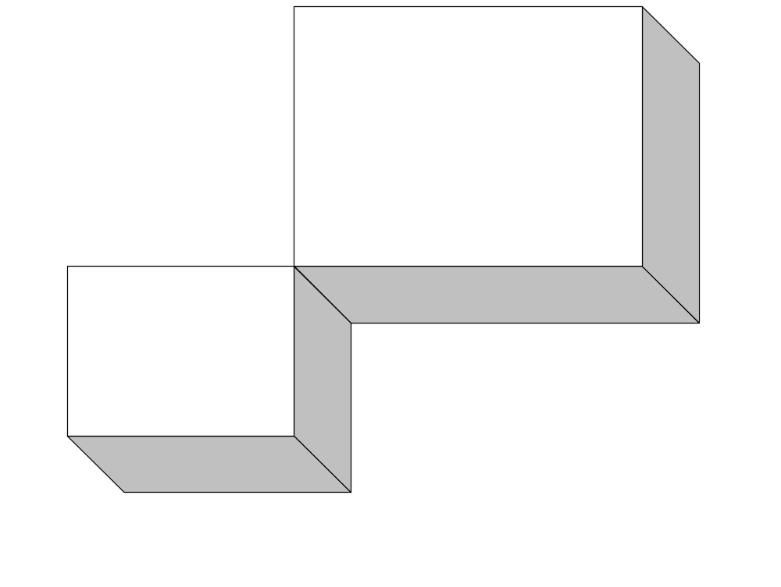
2.1 基本概念——实体
图 正则形体

Slide 21
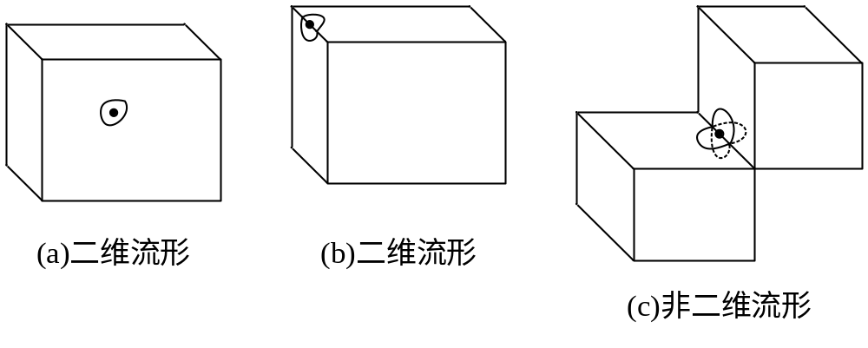
2.1 基本概念——实体
二维流形指的是对于实体表面上的任意一点，都可以找到一个围绕着它的任意小的领域，该领域与平面上的一个圆盘是拓扑等价的。
图 正则形体

Slide 22
2.1 基本概念——实体
实体：对于一个占据有限空间的正则形体，如果其表面是二维流形，则该正则形体为实体。

Slide 23
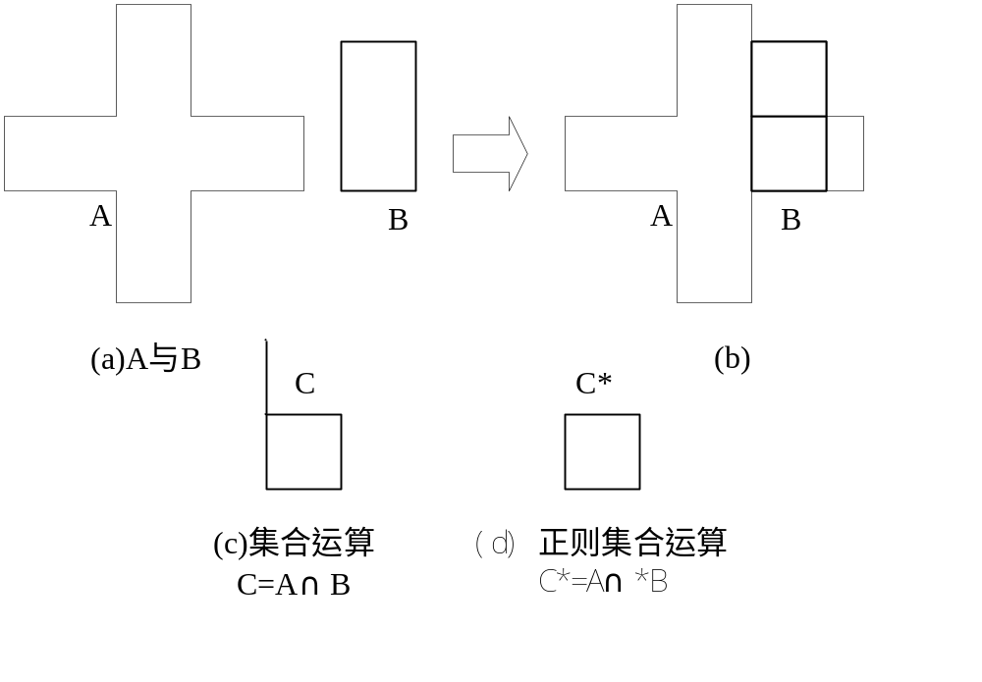
2.1 基本概念——正则集合运算
图 集合运算与正则集合运算
能够产生正则形体的集合运算称为正则集合运算。

Slide 24
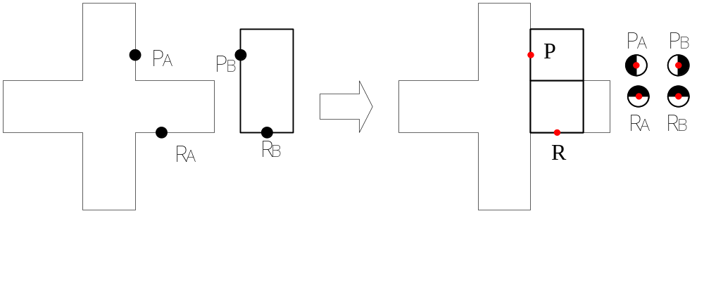
2.1 基本概念——正则集合运算
图 基于点的领域概念生成正则形体
一个正则形体可由其边界点集来定义。

Slide 25
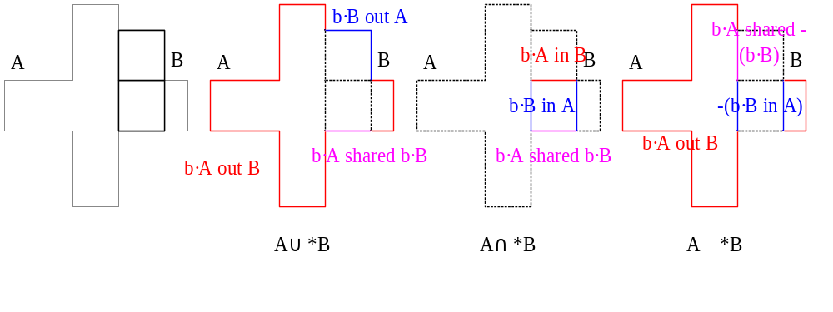
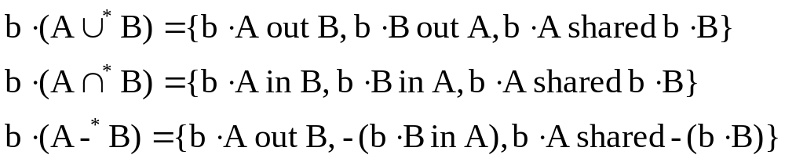
图4.8 正则集合运算A∪*B，A∩*B，A―*B的结果（实线表示结果形体的边界）

Slide 26
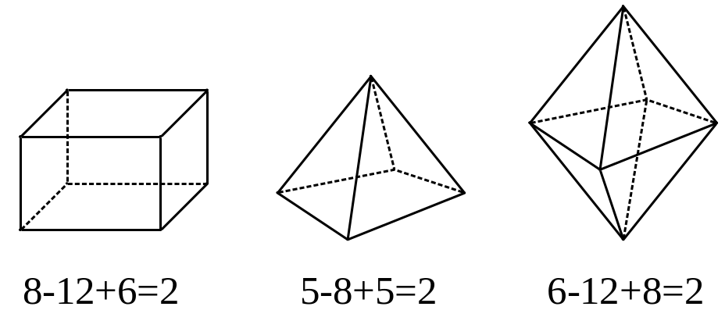
2.1 基本概念——平面多面体与欧拉公式
欧拉公式证明简单多面体的顶点数V、边数E和面数F满足如下关系：V-E+F=2。
简单多面体

Slide 27
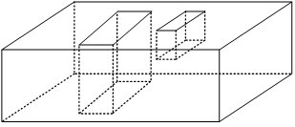
2.1 基本概念——平面多面体与欧拉公式
非简单多面体需对欧拉公式加以扩展。令H表示多面体表面上孔的个数，G表示贯穿多面体的孔的个数，C表示独立的、不相连接的多面体数，则扩展后的欧拉公式为：
V-E+F-H=2（C-G）。
图 非简单多面体

Slide 28
2.2 三维形体的表示
线框模型与实体模型（实体造型技术）
可以将实体模型的表示大致分为三类：
  边界表示（Boundary representation, B-reps）
  构造实体几何表示
  空间分割（Space-partitioning）表示

Slide 29
2.2 三维形体的表示
多边形表面模型
扫描表示
构造实体几何法
空间位置枚举表示
八叉树
BSP树

Slide 30
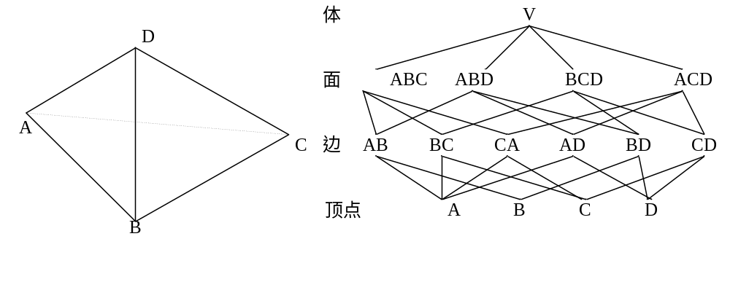
2.2.1 多边形表面模型
边界表示(B-reps)的最普遍方式是多边形表面模型，它使用一组包围物体内部的平面多边形，也即平面多面体，来描述实体。
图 四面体及其点、边、面的关系

Slide 31
2.2.1 多边形表面模型——数据结构
几何信息
  建立3张表：顶点表、边表和多边形表来存储几何数据。
  实体模型中，用多边形顶点坐标值以及多边形所在平面方程式保存实体单个表面部分的空间方向信息

Slide 32
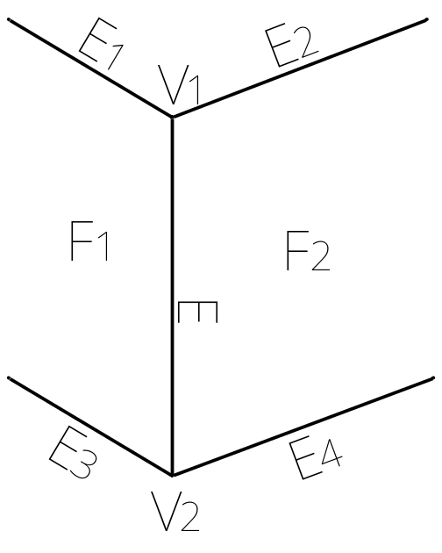
2.2.1 多边形表面模型——数据结构
拓扑信息：翼边结构表示（Winged Edges Structure）
图 翼边结构表示

Slide 33
2.2.1 多边形表面模型——数据结构
属性信息
用属性表来存储多边形面的属性，指明物体透明度及表面反射度的参数和纹理特征等等。

Slide 34
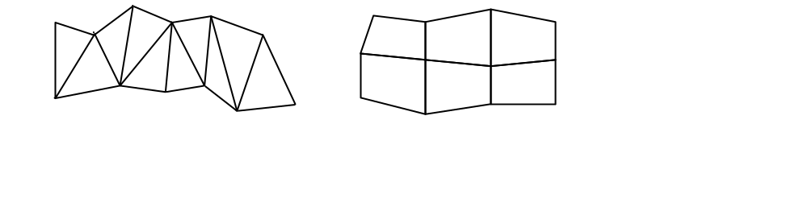
2.2.1 多边形表面模型——多边形网格
多边形网格：三维形体的边界通常用多边形网格（polygon mesh）的拼接来模拟。
例子
图 三角形带与四边形网格

Slide 35
2.2.2 扫描表示（sweep representation）
扫描表示法（sweep representation）可以利用简单的运动规则生成有效实体。
包含两个要素
  一是作扫描运动的基本图形（截面）；
  二是扫描运动的方式。

Slide 36
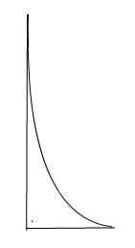
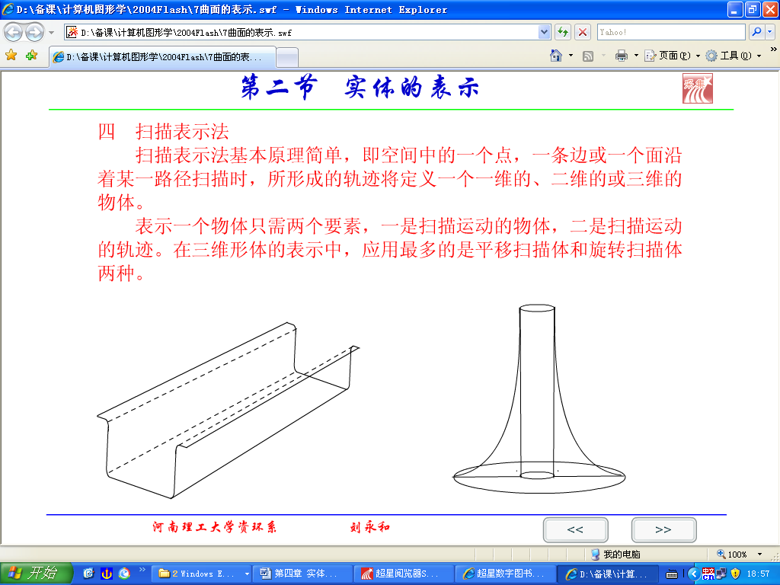
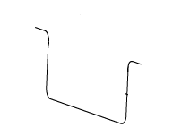
2.2.2 扫描表示（sweep representation）
扫描方法主要有三种：平移扫描、旋转扫描和广义扫描。
平移扫描指物体沿某一直线方向平移一定距离
旋转扫描指物体围绕某一轴线旋转一定角度
广义扫描指物体沿某一空间曲线扫描一定距离

Slide 37
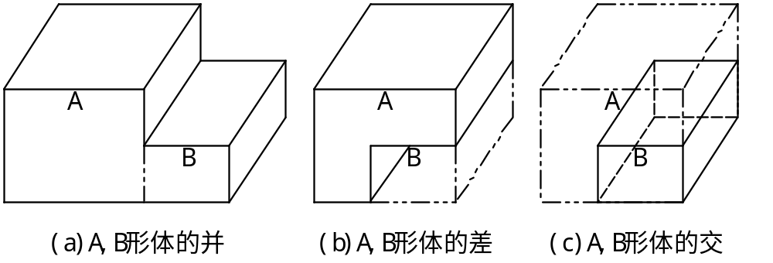
2.2.3 构造实体几何法
构造实体几何法（CSG，Constructive Solid Geometry）由两个实体间的并、交或差操作生成新的实体。
图 构造实体几何法

Slide 38
2.2.3 构造实体几何法
在构造实体几何法中，集合运算的实现过程可以用一棵二叉树（称为CSG树）来描述。
  树的叶子是基本体素或是几何变换参数；
  树的非终端结点是施加于其子结点的正则集合算子（正则并、正则交和正则差）或几何变换的定义。

Slide 39
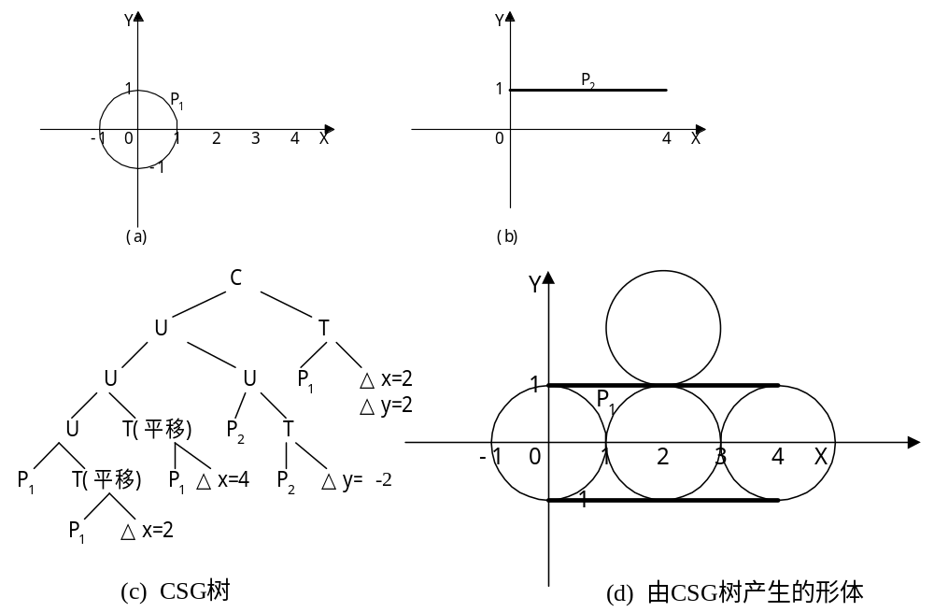
2.2.3 构造实体几何法
图 由CSG树产生二维形体的实例

Slide 40
2.2.3 构造实体几何法
优点：如果体素设置比较齐全，通过集合运算就可以构造出多种不同的符合需要的实体。
缺点一：集合运算的中间结果难以用简单的代数方程表示。
缺点二：CSG树不能显式地表示形体的边界，因而无法直接显示CSG树表示的形体。

Slide 41
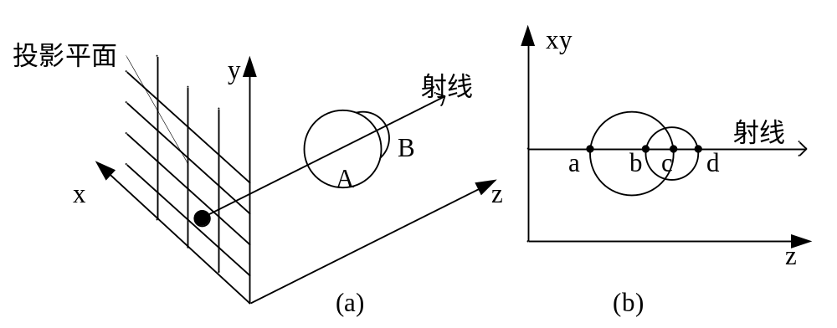
2.2.3 构造实体几何法
解决：光线投射算法
图 光线投射算法
(实体A∪B取ad，实体A∩B则取cb,实体A-B则取ab)
核心思想：从显示屏幕的每一像素位置发射一条光线，求出射线与距离投影平面最近的可见表面的交点和交点处的表面法矢量，然后根据光照模型计算出表面可见光的色彩和亮度，生成实体的光栅图形。

Slide 42
2.2.4 空间位置枚举表示
空间位置枚举表示法将包含实体的空间分割为大小相同、形状规则（正方形或立方体）的体素，然后，以体素的集合来表示图形对象。
  二维情况，常用二维数组存放。
  三维情况下，常用三维数组p[i][j][k]来存放。

Slide 43
2.2.4 空间位置枚举表示
特点
是一种穷举表示法，可以用来表示任何实体
没有明确给出实体的边界信息，不适于图形显示
要全部存储有关信息需要大量的存储空间——有效的存储策略：分割检索法

Slide 44
2.2.5 八叉树
八叉树（octrees）又称为分层树结构，它对空间进行自适应划分，采用具有层次结构的八叉树来表示实体。

Slide 45
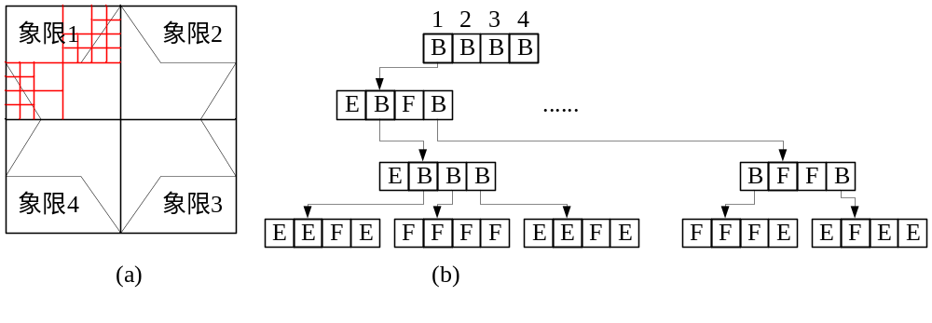
2.2.5 八叉树——四叉树
图 二维图的四叉树表示

Slide 46
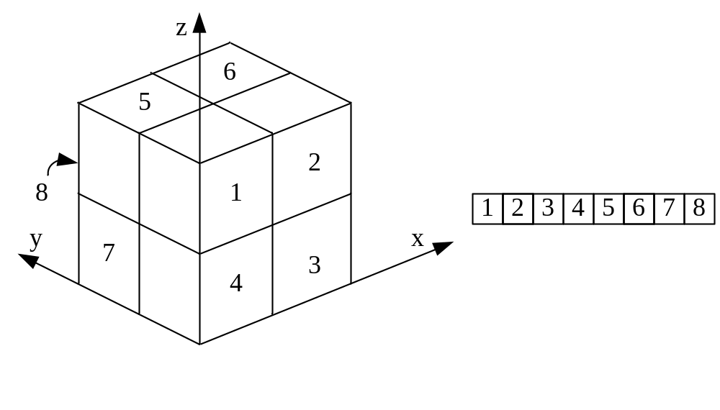
2.2.5 八叉树
图 三维空间分成八个卦限及其节点表示

Slide 47
2.2.6 BSP树
二叉空间分割（Binary Space Partitioning，BSP）方法是一种类似于八叉树的空间分割方法，它每次将一实体用任一位置和任一方向的平面分为二部分（不同于八叉树方法的每次将实体用平行于笛卡尔坐标平面的三个两两垂直的平面分割）。

Slide 48
2.3 非规则对象的表示
分形几何
形状语法
粒子系统
基于物理的建模
数据场的可视化

Slide 49
2.3.1 分形几何(fractal geometry)
分形几何方法用来描述自然景物和各种数学、物理现象，其特点是用过程而不是用方程来对物体建模。
分形几何物体具有一个基本特征：无限的自相似性。无限的自相似性是指物体的整体和局部之间细节的无限重现。
基于这一特征，分形物体的描述包含：分形维数和生成过程。

Slide 50
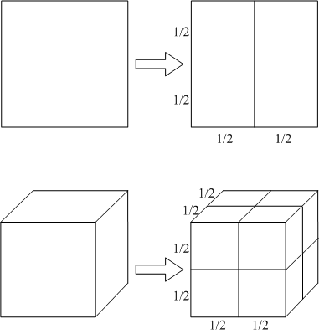
2.3.1 分形几何(fractal geometry)
分形维数，又称分数维数，用来描述物体细节的变化。
4 = 2²
8 = 2³
N = K^{D}
D=lgN/lgk
K为边长缩小倍数；
N为边长缩小后产
生的新形体个数。
图 分形维数

Slide 51
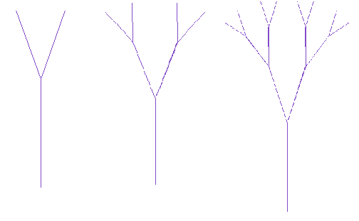
2.3.1 分形几何(fractal geometry)
生成过程：指为产生物体局部细节指定的一次重复操作。初始生成元（initiator）、生成元（generator）。
实例
图 生成过程

Slide 52
2.3.2 形状语法
形状语法（shape grammars）：给定一组产生式规则，形状设计者可以在从给定初始物体到最终物体结构的每一次变换中应用不同的规则。
产生式规则可以用具有图形运算能力的数学式或其他过程性方法结合实现。
例子：L语法提供了描述树的一个方法。例树的拓扑结构可描述成一个树干，其上附有枝和叶。然后，给出枝和叶的特殊连接来模拟树。

Slide 53
2.2.3 粒子系统
用于模拟自然景物或模拟其它非规则形状物体展示“流体”性质的一个方法是微粒系统（particle systems）。
这一方法尤其擅长描述随时间变化的物体。
微粒的形状可以是小球、椭球、立方体或其他形状。微粒的运动多用随机过程来模拟。

Slide 54
2.3.4 基于物理的建模
用来描述非刚性物体（绳、软橡皮球等）在内外力相互作用下的行为。
通常用一组网格结点来逼近物体。网格结点间取为柔性连接，然后取一外力作用在物体上，再考虑贯穿物体网格的力传递。

Slide 55
2.4 层次模型
段与层次模型
层次模型的实现
OpenGL中的层次模型

Slide 56
2.4.1 段与层次模型
具有逻辑意义的有限个图素（或体素）及其附加属性的集合称为段，或者称为图段（二维空间中）、结构和对象。
段是可以嵌套的，用一些简单的段和图素可以形成复杂的段。
段与基本图形元素的区别在于，基本图形元素是用数据来描述的，而段是用规则来描述的。

Slide 57
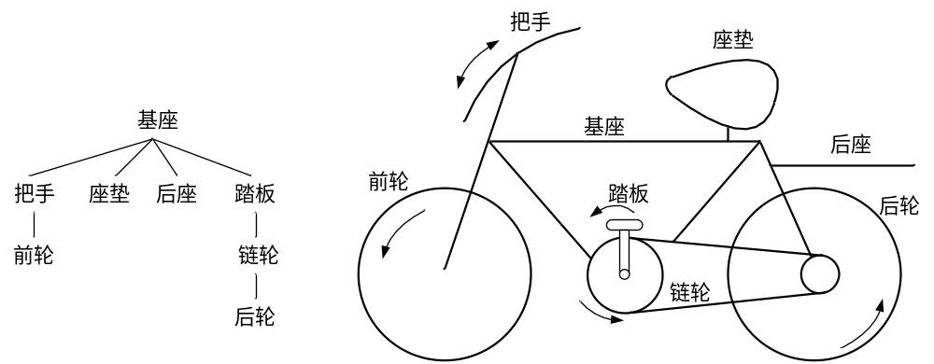
2.4.1段与层次模型
段一般具有三个特性：可见性、醒目性和可选择性（可由交互式输入设备来选择）。
可以利用段的嵌套来构造复杂的对象或系统。
图4.20 自行车及其层次描述

Slide 58
2.4.1段与层次模型
存储简单：一个段虽然在图中各处出现，但他的几何和拓扑信息只要保存一次，在图中各处出现的段仅是段在不同位置的引用。
编辑简单：删除、移动及缩放操作都可以以段为单位，如果对段进行修改，所有的引用均会自动修改。

Slide 59
2.4.2层次模型的实现
系统的层次模型可以通过将一个图段嵌套到另一个图段中形成图段树来创建。不同的段和基本图形元素在各自的建模坐标系中定义。
图层。通过把功能相同的部分归类，并将它们绘制在同一层上，有助于图形的理解和管理。
一般图层不再嵌套。

Slide 60
2.5 OpenGL图形软件包
OpenGL的主要功能
OpenGL的绘制流程
OpenGL的基本语法
OpenGL的程序实例

Slide 61
OpenGL的主要功能
模型绘制
模型观察
颜色模式
光照应用
图像效果增强
位图和图像处理

Slide 62
OpenGL的主要功能
纹理映射
实时动画
交互技术

Slide 63
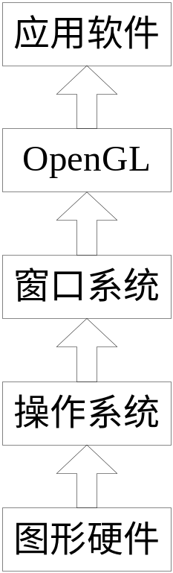
OpenGL的绘制流程——工作方式
一个完整的窗口系统的OpenGL图形处理系统的结构为：最底层为图形硬件，第二层为操作系统，第三层为窗口系统，第四层为OpenGL，最上面的层为应用软件。
图2.34 OpenGL图形处理系统在计算机系统中的层次结构

Slide 64
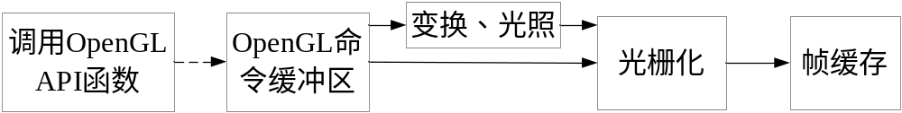
OpenGL的绘制流程——流水线
OpenGL命令将被放在一个命令缓冲区中，这样命令缓冲区中包含了大量的命令、顶点数据和纹理数据。当缓冲区被清空时，缓冲区中的命令和数据都将传递给流水线的下一个阶段。
图2.35 一条简化的OpenGL绘制流水线

Slide 65
OpenGL的基本语法——相关库
OpenGL核心库：gl
OpenGL实用程序库： glu
OpenGL编程辅助库：aux
OpenGL实用程序工具包（OpenGL utility toolkit，GLUT）：glut
Windows专用库：wgl

Slide 66
OpenGL的基本语法——命名规则
OpenGL函数都遵循一个命名约定，即采用以下格式：
<库前缀><根命令><可选的参数个数><可选的参数类型>
例如函数glColor3f(…)，gl表示这个函数来自库gl.h，color表示该函数用于颜色设定，3f表示这个函数采用了三个浮点数参数。

Slide 67
OpenGL的基本语法——数据类型
表2.1 OpenGL的数据结构
OpenGL数据类型 | 内部表示法 | 定义为C类型 | C字面值后缀
GLbyte | 8位整数 | signed char | B
GLshort | 16位整数 | short | S
GLint，GLsizei | 32位整数 | long | L
GLfloat，GLclampf | 32位浮点数 | float | F
GLdouble，GLclampd | 64位浮点数 | double | D
GLubyte，GLboolean | 8位无符号整数 | unsigned char | Ub
GLushort | 16位无符号整数 | unsigned short | Us
GLuint，GLenum，GLbitfield | 32位无符号整数 | unsigned long | Ui

Slide 68
OpenGL程序实例——头文件包含
利用OpenGL实现图形绘制，首先要引入OpenGL核心库以及其他需要使用的库的头文件。
GLUT保证了gl.h和glu.h被正确包含。
#include <gl/glut.h>
#include <windows.h>

Slide 69
OpenGL程序实例——窗口管理
初始化（ glutInit ）
设定窗口的显示模式（ glutInitDisplayMode）
指定窗口的位置和大小（ glutInitWindowPosition和glutInitWindowSize ）
创建窗口（ glutCreateWindow）
指定窗口的显示内容函数（ glutDisplayFunc）
运行框架（ glutMainLoop）

Slide 70
OpenGL程序实例——绘制图形
指定窗口背景色（ glClearColor）
颜色管理，使用RGB颜色模型。一种颜色用红、绿、蓝三种颜色成分混合而成，每种颜色成分使用0.0到1.0之间的任意有效浮点数来表示颜色值。

Slide 71
OpenGL程序实例——绘制图形
表2.2 OpenGL的一些常用混合色
混合色 | 红色成分（R） | 绿色成分（G） | 蓝色成分（B）
黑 | 0.0 | 0.0 | 0.0
红 | 1.0 | 0.0 | 0.0
绿 | 0.0 | 1.0 | 0.0
黄 | 1.0 | 1.0 | 0.0
蓝 | 0.0 | 0.0 | 1.0
紫 | 1.0 | 0.0 | 1.0
青 | 0.0 | 1.0 | 1.0
深灰 | 0.25 | 0.25 | 0.25
浅灰 | 0.75 | 0.75 | 0.75
棕 | 0.60 | 0.40 | 0.12
南瓜橙 | 0.98 | 0.625 | 0.12
粉红 | 0.98 | 0.04 | 0.70
紫红 | 0.60 | 0.40 | 0.70
白 | 1.0 | 1.0 | 1.0

Slide 72
OpenGL程序实例——绘制图形
刷新窗口的缓冲区（ glClear）：每次绘制图形前需要用到函数
设定投影参数
glMatrixMode(GL_PROJECTION);
gluOrtho2D(0.0,200.0,0.0,150.0);
绘制图形
glRectf(50.0f, 100.0f, 150.0f, 50.0f);

Slide 73

2.6 OpenGL中的实体模型函数
GLUT库中的多面体函数
表1 GLUT生成规则多面体的函数
函数 | 说明
glutSolidTetrahedron( ) glutWireTetrahedron( ) | 绘制中心位于世界坐标系原点的实心四面体和线框四面体，四面体的半径为 。
glutSolidCube(size) glutWireCube(size) | 绘制中心位于世界坐标系原点的实心立方体和线框立方体，立方体的半径为size，size是一个双精度浮点值。
glutSolidOctahedron ( ) glutWireOctahedron ( ) | 绘制中心位于世界坐标系原点的实心八面体和线框八面体，八面体的半径为1.0。
glutSolidDodecahedron( ) glutWireDodecahedron( ) | 绘制中心位于世界坐标系原点的实心12面体和线框12面体，12面体的半径为 。
glutSolidIcosahedron( ) glutWireIcosahedron( ) | 绘制中心位于世界坐标系原点的实心20面体和线框20面体，20面体的半径为1.0。

Slide 74
OpenGL中的实体模型函数
GLUT库中的二、三次曲面
  绘制实体或线框球面
  void glutSolidSphere/glutWireSphere (GLdouble radius, GLint slices, GLint stacks);
  绘制实体或线框圆锥面
  void glutSolidCone/glutWireCone (GLdouble radius, GLdouble height, GLint slices, GLint stacks);
Notes:
*
1999年7月07/16/96
*
<number>##

Slide 75
OpenGL中的实体模型函数
  绘制实体或线框圆环
  void glutSolidTorus/ glutWireTorus(GLdouble innerRadius, GLdouble outerRadius, GLint slices,GLint stacks);
  绘制实体或线框茶壶
  void glutSolidTeapot/glutWireTeapot (GLdouble size);

Slide 76
OpenGL中的实体模型函数
GLU二次曲面函数
  定义一个二次曲面
  GLUquadricObj *sphere;
  激活二次曲面绘制器
  sphere = gluNewQuadric( );
  指定二次曲面的绘制方式
  gluQuadricDrawStyle(sphere, GLU_LINE);
Notes:
*
1999年7月07/16/96
*
<number>##

Slide 77
OpenGL中的实体模型函数
  绘制二次曲面
  gluSphere(sphere, radius, slices, stacks);
  gluCylinder(sphere,baseRadius,topRadius, height, slices, stacks)；
  gluDisk(sphere,innerRadius,outerRadius, slices, stacks)；
Notes:
*
1999年7月07/16/96
*
<number>##

Slide 78
2.7 OpenGL中层次模型的实现
显示列表的创建
glNewList( listID, listMode );
glutSolidCube(2.0);
……
glEndList();
显示列表的调用
void glCallList(GLuint listID);

Slide 79
OpenGL中层次模型的实现
多级显示列表
OpenGL支持创建多级显示列表，即在glNewList和glEndLsit函数对之间允许调用glCallList函数来执行其他显示列表。
显示列表的删除
void glDeleteLists(GLuint listID, GLsizei range);

Slide 80
The End！

